Slide 1
Quando pregare non basta..
Tutor: Prof. Alessandro Federico
Università degli Studi della Campania “L. Vanvitelli”
Dott. Giuseppe G. Caprio
Dott.ssa Desiree Picascia

Slide 2
CASO CLINICO
A.M.C.
sesso F; anni 50
Suora missionaria

Slide 3
Anamnesi
Anamnesi familiare: negativa per tumore.
Anamnesi fisiologica: Sviluppo psico-fisico nella norma
Menarca a 13 aa; menopausa a 48 aa.
Alvo regolare – diuresi regolare.
Abitudini alimentari regolari – No alcolici né fumo.
Anamnesi patologica remota/ interventi chirurgici: circa due anni fa cistectomia ovarica per via laparoscopica.

Slide 4
Anamnesi patologica prossima
Da qualche settimana la paziente presentava dolore epigastrico irradiato alla regione sovraclaveare destra, marcata astenia e dispnea al minimo sforzo
Si sottoponeva su consiglio del curante a visita specialistica cardiologica

Slide 5
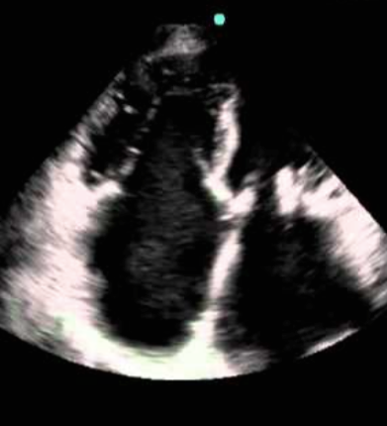
Ecocardiogramma 2D color doppler
Ventricolo e atrio sinistro nella norma; movimento paradosso del setto interventricolare. Aorta di normale calibro con lieve rigurgito. Valvola mitralica ispessita con insufficienza lieve. Ventricolo destro lievemente dilatato (RVD1 41 mm) normocontrattile. Atrio destro severamente dilatato (diam AP 68 mm; LL 50 mm). Valvola tricuspide con fissità dei lembi anteriore e settale. Insufficienza tricuspidale massiva da mancata coaptazione dei lembi. PAPs 45 mmHg. Verosimilmente sottostimata. PAPm 15 mmHg; Papd 12 mm HG. Insufficienza valvolare polmonare severa. Vena cava inferiore dilatata (26 mm), ipocollassante con l’inspirazione. Versamento pericardico circonferenziale di lieve entità.

Slide 6
Si predisponeva pertanto ricovero presso l’UOC di Cardiologia dell’Ospedale “A.Monaldi”
Veniva instaurata terapia con: LASIX 500 mg compresse, mezza cp/die e LUVION 100 mg, una cp/die con parziale miglioramento dal punto di vista sintomatologico
Nell’ambito di tale ricovero veniva eseguita un’ecografia dell’addome completo che mostrava: “lesioni epatiche con enhancement periferico in fase arteriosa e netto washout in fase portale e tardiva come da lesioni ripetitive multiple lobari”
Giungeva dunque alla nostra attenzione per la caratterizzazione delle lesione epatiche

Slide 7
Ricovero in Epatogastroenterologia
CEUS: Al parenchima epatico si apprezzano multiple lesioni nodulari solide iperecogene con alone ipoecogeno bilobari, le maggiori al IV segmento e VII-VIII s di circa 45 mm. Lieve falda ascitica periepatica e tra le anse del tenue. Dopo iniezione di mdc, le lesioni presentano enhancement periferico in fase arteriosa, con netto e precoce washout in fase portale e tardiva come da lesioni ripetitive.
EGDS: gastropatia antrale in attesa di definizione istologica. [Negativa per lesione primitiva].
Colonscopia: area rilevata friabile a monte della linea pettinata sulla quale si eseguono biopsie. [Negativa per lesione primitiva].

Slide 8
Nuovi sintomi….
La paziente riferisce la comparsa di sensazione di calore al volto e al collo dopo i pasti “flushing post-prandiale”
Si osserva inoltre importante dimagramento (circa un kg ogni due giorni)

Slide 9
Esami di laboratorio
Esami di routine:
Emocromo nella norma (ad eccezione di PLT 105.000/mm3)
Iperuricemia
Bilirubina tot 3,0 mg/dl; bilirubina indiretta 2,11)
IgG e IgM aumentate
Esami specifici:
NSE 25,6 ng/mL (17,0)
Cromogranina A 566 ug/mL (108 ug/mL)
Dosaggio di HIA urinario: 50 mg/24h
Si instaura, in seguito a consulenza specialistica oncologica terapia con OCTREOTIDE 0,1 mg fl sc, una fiala per tre volte al giorno

Slide 10
Quali indagini strumentali avreste richiesto?

Slide 11
TC total body con e senza mdc
Micronodulo calcifico (4mm) al segmento apicale del lobo inferiore di destra; ulteriore micronodulo (4mm) calcifico al segmento basale laterale del lobo inferiore di sinistra. Fegato morfovolumetricamente ingrandito, a struttura densitometrica parenchimale disomogenea per evidenza di multiple formazioni ipodense, di possibile natura ripetitiva, profuse in entrambi i lobi di cui la maggior all’VIII segmento di circa 8 cm di diametro massimo. In corrispondenza dello spazio spleno-pancreatico evidenza di formazione espansiva solida, lievemente ipervascolare, indissociabile dalla porzione distale del corpo e dalla coda del pancreas, che non sono più definibili nella loro strutturazione anatomica e densitometrica. Linfonodi ingranditi e sferoidali a sede paraortica sinistra.
Evidenza di formazione nodulare solida, plurilobata, ovalare, delle dimensioni di circa 37 x 18 mm a livello del piano passante per le spine iliache antero-superiori, a sede del tutto posteriore (linfonodo? Lesione parietale di ansa intestinale?)

Slide 12
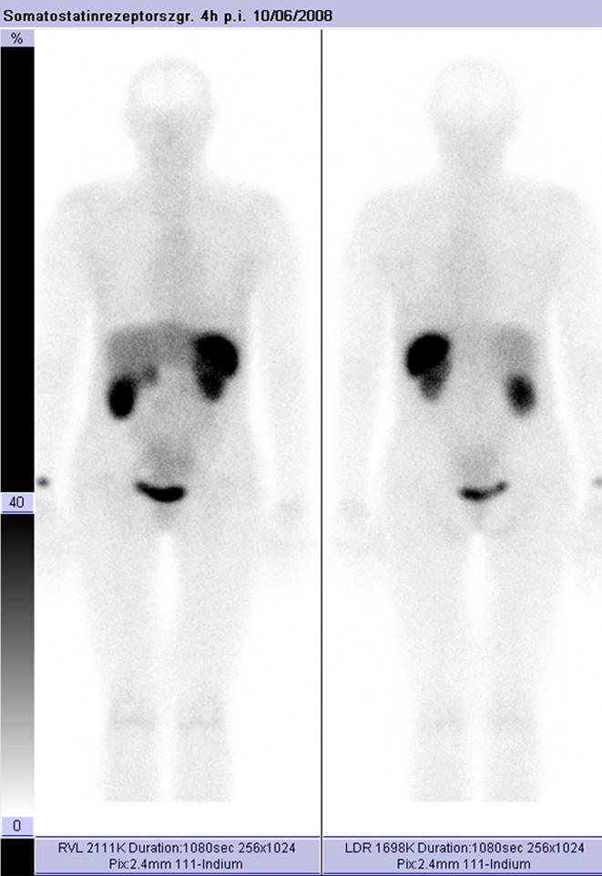
Octreoscan
L’esame scintigrafico ha evidenziato vasta area di intenso accumulo del radiocomposto in corrispondenza della cupola epatica. Multiple aree di accumulo del tracciante sono inoltre visibili a livello del restante parenchima. Area di intenso accumulo del radiocomposto si evidenzia in corrispondenza della regione cefalo-pancreatica nonché a livello della regione ipogastrica a sede mediana anteriore

Slide 13
Entero-RM con e senza mdc
Aspetto ispessito, a manicotto, di alcune anse digiunali localizzate in fianco sinistro, che mostrano aree di impregnazione contrastografica significativa, specie nelle fasi precoci.
Evidenza di formazione ovalare solida, delle dimensioni di circa 30x21 mm localizzata nel cellulare lasso mesenteriale, a sede prevertebrale caudalmente alla biforcazione aorto-iliaca caratterizzata da enhancement post-contrastografico di verosimile natura linfonodale.
Fegato di dimensioni aumentate,a struttura sovvertita per evidenza di formazioni multiple secondarie, di tipo ripetitivo.

Slide 14
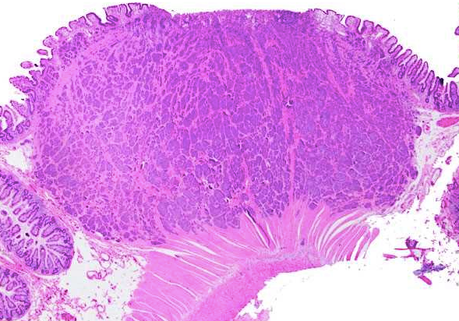
Cosa fare a questo punto?
BIOPSIA
Soltanto l’esame istologico (biopsia su tumore primitivo o sulle metastasi) permette di determinare/confermare la natura della lesione e di fornire importanti informazioni sull'aggressività del tumore e sulla risposta ad eventuali terapie mediche.
delle lesioni
epatiche
della lesione nello spazio spleno-pancreatico
L’esame istologico di biopsia epatica depone per lesione neoplastica a natura neuroendocrina ben differenziata

Slide 15
Tumori neuroendocrini
80% dei casi
non funzionanti
Asintomatici/
sintomi massa
NET del tratto gastro enterico
Sindrome da carcinoide
20% dei casi
funzionanti
sindrome correlata
alla sostanza/e prodotte
NET del pancreas
Insulinomi (26%)
Gastrinomi (18%)
Glucagonomi (6%)
VIPomi (5%)
Somatostatinomi (3%)

Slide 16
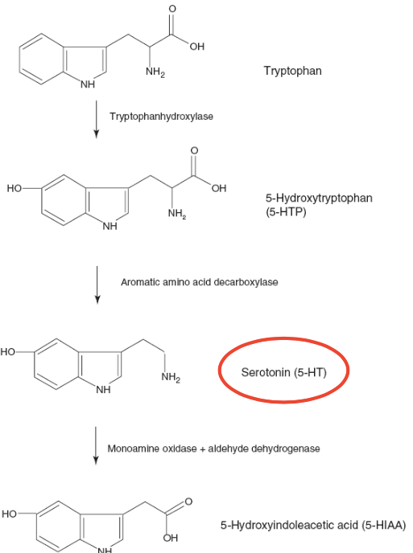
Sindrome da carcinoide
I neuroendocrine gastroenteropancreatic tumors (GEP-NETs) costituiscono un eterogeneo gruppo di tumori che originano dalle cellule neuroendocrine del abbozzo intestinale embrionale.
L’incidenza di queste neoplasie è significamente aumentata negli ultimi anni e nel 2017 è stata stimata essere di circa 5,25/100000
I GEP-NET possono manifestarsi a qualunque età, con la più alta incidenza a partire dai 50 anni, con una lieve prevalenza nel sesso maschile (5,35) rispetto al sesso femminile (4,76)

Slide 17
Sindrome da carcinoide
Rappresenta la manifestazione clinica nel 41% dei GEP-NET funzionanti
dovuta alla produzione di serotonina o 5-idrossitriptamina (5-HT) da parte delle cellule EC
GEP-NET con sindrome da carcinoide possono originare lungo tutto l’apparato digerente, più frequentemente a livello ileale, quasi mai nel retto
Si manifesta generalmente quando sono presenti metastasi epatiche

Slide 18
Sindrome da carcinoide
FLUSHING (80%)
rash cutaneo eritematoso al volto e collo
dura pochi minuti
scatenato dall’ingestione di alcuni cibi (es. ananas, kiwi, banane, pomodori, cioccolato), bevande alcooliche, farmaci, situazioni di stress
DIARREA (75%)
di solito post-prandiale non acquosa
DOLORE ADDOMINALE (40%)
CARDIOPATIA DA CARCINOIDE (40%)
TELEANGIECTASIE AL VOLTO (25%)
BRONCOSPASMO (25%)
SUDORAZIONE PROFUSA (15%)
LESIONI CUTANEE PELLAGRA SIMILI (5%)

Slide 19
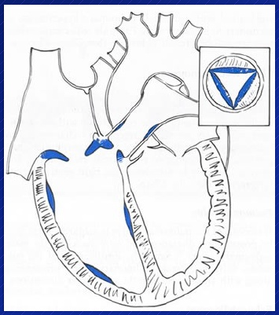
Cardiopatia da carcinoide
Causata degli aumentati livelli di serotonina che stimolano la proliferazione e la deposizione di collagene da parte dei fibroblasti
Interessa il cuore destro (la serotonina viene inattivata a livello del circolo polmonare)
L’insufficienza tricuspidalica è l’alterazione più comune
Interessa circa il 40% dei pazienti con sindrome da carcinoide, con metastasi epatiche
FIBROSI ENDOCARDICA VALVOLARE
Fissazione e retrazione dei lembi valvolari
Disfunzione valvolare
Insufficienza cardiaca

Slide 20
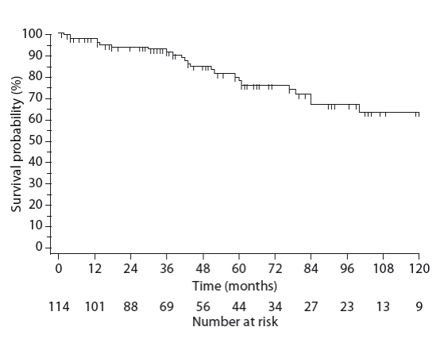
Stadiazione e sopravvivenza
NET metastatici del piccolo intestino
Sopravvivenza mediana: 168 mesi
Sopravvivenza a 5 anni: 77.5%
Panzuto F et al. Neuroendocrinology. 2012

Slide 21
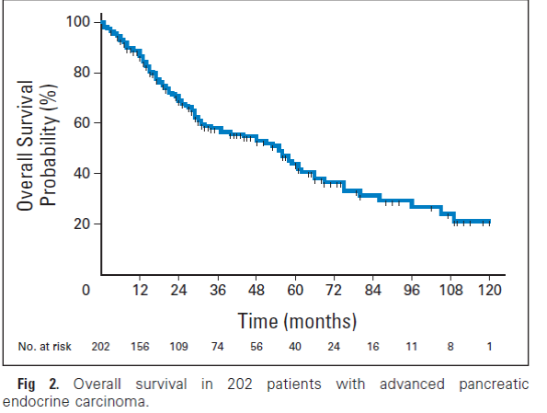
Stadiazione e sopravvivenza
NET metastatici del pancreas
Sopravvivenza mediana: 55 mesi
Sopravvivenza a 5 anni: 44.1%
Panzuto F et al. J Clin Oncol. 2011

Slide 22
Stadiazione e sopravvivenza
La sopravvivenza è significativamente più lunga rispetto alle neoplasie non-endocrine delle stesse sedi.
I principali fattori prognostici sono la sede del tumore primitivo (pancreas peggiore di piccolo intestino), il grading (Ki67), lo stadio di malattia.
La classificazione WHO del 2010 prevede tre gradi di malignità distinti in base a due parametri rappresentati dal numero di mitosi su dieci campi microscopici a forte ingrandimento (HPF) e dalla frazione proliferante (valutata mediante metodica immunoistochimica con Ki-67) ed espressa come percentuale.
Sono così previste cinque categorie:

Slide 23
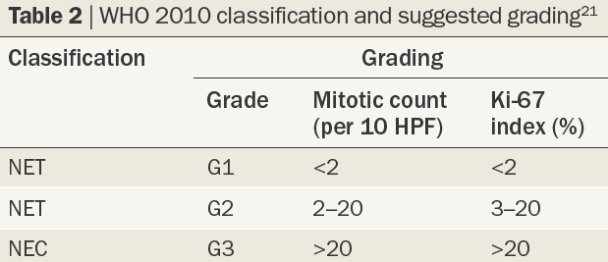
Stadiazione e sopravvivenza
tumore neuroendocrino G1 (NET-G1): fino a 2 mitosi/10HPF e Ki-67<2%;
tumore neuroendocrino G2 (NET-G2): da 3 a 20 mitosi/10HPF e Ki-67<20%;
carcinoma neuroendocrino G3 (NEC-G3) a piccole cellule: >20 mitosi/10HPF, Ki-67>20% e morfologia a piccole cellule;
carcinoma neuroendocrino G3 (NEC-G3) a grandi cellule: >20 mitosi/10HPF e Ki-67>20 e morfologia a grandi cellule;
carcinoma misto adeno-neuroendocrino (MANEC).
Rindi G, et al. Lyon: International Agency for Research on Cancer (IRAC)

Slide 24
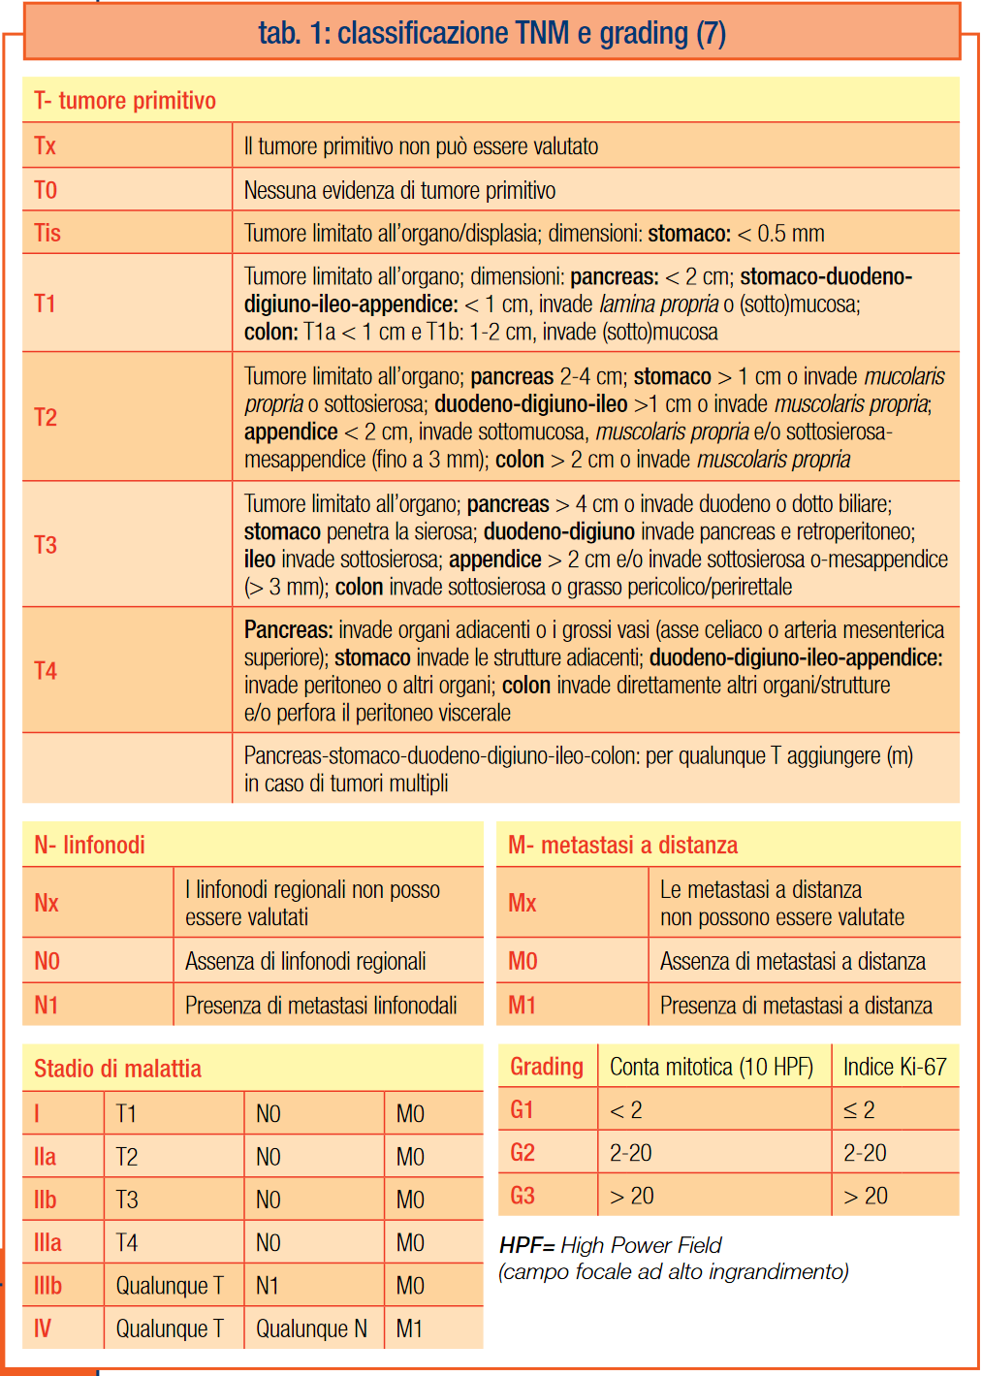
Stadiazione e sopravvivenza
Più recentemente l’ENETS (Società Europea del Tumori Neuroendocrini) ha proposto una classificazione TNM con un grading istopatologico in base all’indice proliferativo Ki-67 e/o indice mitotico e caratterizzata da un buon impatto prognostico
Klöppel G et al. Virchows Arch 2010

Slide 25
Opportunità terapeutiche
Trattamento farmacologico
La terapia di prima linea sono gli analoghi della somatostatina
Sono efficaci nel controllare i sintomi in un NET funzionante (> 90%)
Rallentano la crescita di un NET poco aggressivo (50-70%)
Molto ben tollerati (dolori addominali, iperglicemia, colelitiasi, nausea, diarrea, stipsi)

Slide 26
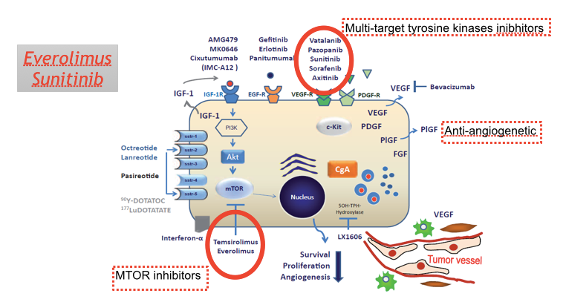
Seconda linea dopo analoghi
Efficaci nelle forme progressive a media aggressività
Rallentano/bloccano la crescita tumorale
Tossicità severa 5-10% dei casi
Terapie
targeted

Slide 27
Trattamento chemioterapico
Si usa solo nei NET aggressivi (del pancreas), ad alta proliferazione (Ki67> 20%)
Esistono molti schemi di terapia
Non esistono dati evidence-based
Nessun trial randomizzato controllato

Slide 28
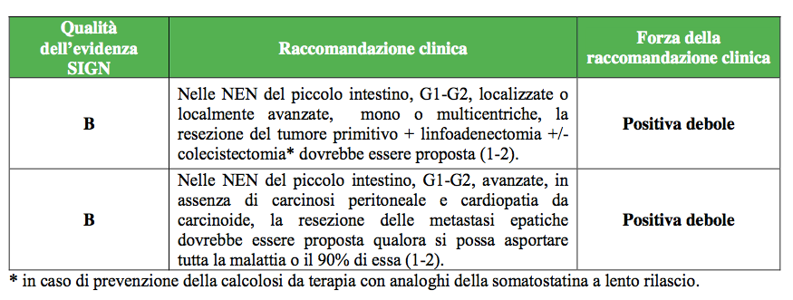
Opportunità terapeutiche
Chirurgia
ATTENZIONE! In caso di tumori producenti, c’è un aumentato rischio di crisi carcinoide quando il tumore viene operato; questa eventualità viene prevenuta dalla somministrazione di octreotide e.v. in infusion continua a 50 mg/h 12 prima e almeno fino a 48 ore dopo l’intervento.

Slide 29
Take home messages
I tumori neuroendocrini gastroenteropancreatici (GEP-NET) sono neoplasie rare localizzate nel tratto gastrointestinale (carcinoidi) e nel pancreas [tumori insulari e caratterizzate da un quadro clinico variabile, il cui riscontro è in costante aumento
I GEP-NET si classificano come “funzionanti”, se secernono ormoni che determinano una sindrome tipica (20-30% di tutti i NET), o “non funzionanti”, se biologicamente inattivi
Sono in genere asintomatici o caratterizzati da sintomi ostruttivi, finché non compaiono le metastasi epatiche. Nei tumori funzionanti metastatici, la sindrome tipica è quella da carcinoide, presente nel 18% dei pazienti con carcinoidi digiuno-ileali e caratterizzata da flushing, diarrea, dolori addominali e più raramente da lacrimazione, sudorazione profusa, teleangectasie, fibrosi cardiaca, manifestazioni cutanee tipo pellagra. Essa dipende dalla liberazione in circolo di serotonina
Esistono marcatori biochimici generici e marcatori specifici per particolari tipi di GEP-NET. Fra i primi, la cromogranina A (CgA), è quello più sensibile (60-80% dei GEP-NET) e riflette bene la massa tumorale, ma con minore specificità (influenzato da condizioni non neoplastiche come insufficienza renale gastrite cronica atrofica, terapia con inibitori di pompa protonica (PPI)]. Altri marcatori generici sono l’enolasi-neurono-specifica (NSE), il polipeptide pancreatico e la gonadotropina corionica, ma hanno una minor accuratezza diagnostica
Per i carcinoidi secernenti serotonina il marcatore specifico è l’acido-5-idrossindolacetico (5-HIAA) urinario, metabolita della serotonina; la sua sensibilità è del 65-75%, con una specificità del 90-100%

Slide 30
Per lo studio della localizzazione e della estensione della massa tumorale, diverse tecniche di imaging sono utilizzabili, tra cui ecografia addome, la tomografia computerizzata (TC) e la Risonanza Magnetica (RM), studi angiografici, Octreoscan, la scintigrafia ossea, endoscopia ed ecoendoscopia e diverse metodiche invasive e intraoperatorie. Tuttaia, per la localizzazione precisa sia delle lesioni primitive che secondarie, la prima metodica di imaging dovrebbe essere sempre l’Octreoscan, un test dove analoghi della somatostatina marcati con Indio 111, come l’octreotide, vengono usati per individuare i tumori che esprimono i recettori della somatostatina; nuove tecniche di imaging per evidenziare i tumori SSTR- sono in corso di studio
Diverse sono le strategie terapeutiche a disposizione, che si basano principalmente sulla localizzazione, estensione a distanza, grandezza, grado di differenziazione e tipo istologico: analoghi della somatostatina, targeted therapies, trattamenti locoregionali, chemioterapia sistemica e chirurgia,

